Slide 1


Apresentação Pessoal e Profissional.
Responsáveis:
Ernesto Sountachi Junior – Gestor da vaga.
Jhonathan Cesar Cordeiro Rigueti – Segundo avaliador.

Slide 2
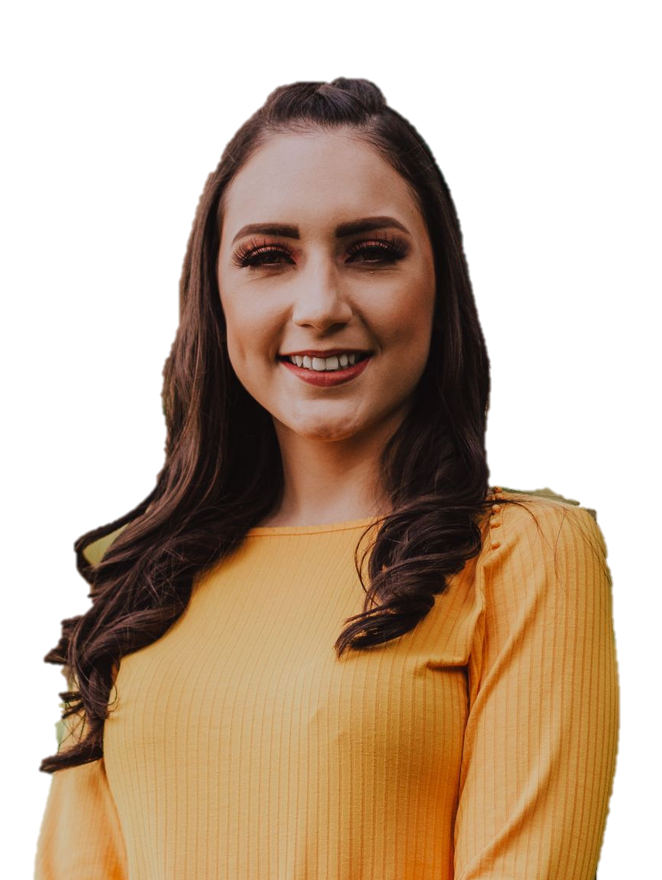
Quem sou eu?
Olá! Me chamo Giovanna Lyssa de Meira, tenho 23 anos, solteira e sem filhos. Sou uma pessoa esforçada e dedicada, cheia de sonhos e objetivos. Nesta apresentação, vou compartilhar um pouco da minha jornada, habilidades e como posso agregar valor à sua empresa.​

Slide 3
Escolaridade e formação
Ensino médio Completo.
Técnico e profissionalizante de Assistente administrativo.
Tecnólogo em gestão hospitalar.
Qualificações complementares
Liderança, motivação e relacionamento interpessoal de empresas.
Relações interpessoais e convivío ético de equipe.
Componentes fundamentais compliance e controle interno.
Sempre estou à procura de novas oportunidades de me especializar em cursos e palestras para adquirir novos conhecimentos.

Slide 4
Habilidades pessoais e profissionais.
Informatica intermediária.
Windows, Word, Excel, PowerPoint.
Comunicação
Cordialidade e empatia
Bom relacionamento interpessoal
Proatividade
Adaptabilidade
Organização

Slide 5

Experiências profissionais
Secretaria municipal de saúde
Leão Junior alimentos e bebidas
O Boticario
Loja Azul e rosa
Loja Toda linda
Loja Emporio – festas e embalagens.
Experiência de 4 anos na área administrativa e 3 anos na área comercial de vendas e atendimento.

Slide 6


Situação desafiadora pela qual ja passei profissionalmente.
COVID 19
Projeto para redução de perdas na produção de torrado da empresa.

Slide 7
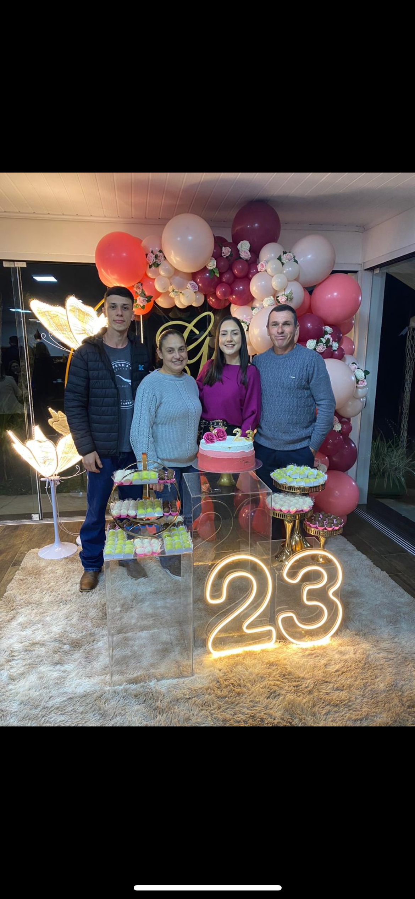
Informações pessoais
Essa foto, resume por quem eu corro atrás de ser uma pessoa melhor todos os dias, minha familia!
Eles são quem me apoiam, me incentivam e sempre estão comigo, independente da situação.
Sou uma pessoa que gosta de estar com quem amo, reunir a familia para colecionar bons momentos e risadas. Gosto de viajar, visitar lugares diferentes, sentar no parque a tarde, tomar um café e colocar o papo em dia.
Sou a que sempre esta disposta a lutar e correr atras do que for necessário para ver quem eu amo bem e feliz, aquela que sempre que precisarem e no que eu puder vou estar la para ajudar.
Meu caráter e valores são inegociaveis!

Slide 8
Motivações para a vaga
Contribuir para o desenvolvimento da indústria paranaense: O Fiep desempenha um papel crucial no fortalecimento do setor industrial do Paraná, e a oportunidade de fazer parte dessa missão é muito motivadora para mim. Acredito que minhas habilidades administrativas podem agregar valor significativo às operações da organização.
Crescimento profissional e aprendizado contínuo: O Fiep, com sua vasta atuação em educação, inovação e serviços para a indústria, oferece um ambiente propício ao desenvolvimento profissional. Tenho grande interesse em aprender sobre os diversos setores da organização (Sesi, Senai, IEL) e em aprimorar minhas habilidades em um contexto dinâmico e desafiador.
Alinhamento com meus valores: A Fiep demonstra um compromisso com o desenvolvimento social e a inovação, valores que também são importantes para mim. Acredito que trabalhar em uma organização com um propósito claro e impacto positivo é fundamental para a minha satisfação profissional.
Oportunidade de aplicar minhas habilidades: Possuo experiência em rotinas administrativas, organização de documentos, atendimento ao público e informática, habilidades que considero essenciais para a função de Assistente Administrativo e que me permitirão contribuir de forma eficaz desde o início.

Slide 9
Expectativas para a vaga
Integrar uma equipe colaborativa e engajada: Espero trabalhar em um ambiente onde a comunicação, o respeito e a colaboração sejam valores presentes, e onde eu possa aprender com meus colegas e contribuir com minhas próprias experiências.
Desempenhar um papel relevante nas atividades administrativas: Tenho a expectativa de ser um ponto de apoio eficiente para as diversas áreas da organização, contribuindo para a organização, o fluxo de informações e a otimização dos processos administrativos.
Ter oportunidades de desenvolvimento: Almejo receber feedback construtivo e ter acesso a treinamentos e capacitações que me permitam aprimorar minhas habilidades e crescer profissionalmente dentro do Fiep.
Contribuir para um ambiente de trabalho positivo: Desejo fazer parte de uma cultura organizacional que valorize o bem-estar dos colaboradores e promova um ambiente de trabalho respeitoso e motivador.
Em resumo, estou motivado pela oportunidade de contribuir para o sucesso do Fiep e da indústria paranaense, e minhas expectativas se concentram em um ambiente de trabalho colaborativo, com oportunidades de aprendizado e crescimento profissional, onde minhas habilidades administrativas possam ser aplicadas de forma significativa.

Slide 10

Agradeço pela atenção e pelo tempo disponibilizado!

